Slide 1

Welcome to the Class!
Topic: Fun with Prepositions
Class: Five | Subject: English
Presented By:
Sharmin Islam
Assistant Teacher
Ponchoboti Govt. Primary School
Sonargaon, Narayanganj
📧 Email: msa.sharminliza@gmail.com

Slide 2


ENGLISH GRAMMAR MASTERCLASS
Awesome Prepositions
প্রিপজিশনের সহজ ও মজার দুনিয়া! পঞ্চম শ্রেণীর বন্ধুদের জন্য সুন্দর ও সাবলীল আলোচনা।

Slide 3


What is a Preposition? 02 / 30
প্রিপজিশন হলো এক ধরণের Connecting Word (সংযোগকারী শব্দ)।
Pre (পূর্বে) + Position (অবস্থান): এটি সাধারণত Noun বা Pronoun-এর পূর্বে বসে।
সম্পর্ক তৈরি করা: বাক্যের অন্যান্য শব্দের সাথে সেই Noun/Pronoun-এর সম্পর্ক বুঝিয়ে দেয়।
Example: The book is on the table. (বইটি টেবিলের উপরে আছে)

Slide 4
PART 1
Prepositions of Place
কোনো ব্যক্তি বা বস্তু ঠিক কোথায় আছে (স্থান নির্দেশক), তা জানতে আমরা এই প্রিপজিশনগুলো ব্যবহার করি।

Slide 5


Preposition of Place: "ON" 04 / 30
ব্যবহার বিধি
উদাহরণসমূহ (Examples)
যখন কোনো বস্তু অন্য কোনো বস্তুর উপরিভাগে স্পর্শ করে (Touching the surface) থাকে, তখন "On" বসে।
The apple is on the box.
He is sitting on the chair.
বইটি টেবিল ছুঁয়ে আছে, তাই এখানে 'On' ব্যবহার করা হবে।
A clock is hanging on the wall.

Slide 6

Preposition of Place: "IN" 05 / 30
ব্যবহার বিধি
উদাহরণসমূহ (Examples)
যখন কোনো বস্তু কোনো সীমানা বা চারদিকের ঘেরা জায়গার ভেতরে (Inside a boundary) থাকে, তখন "In" বসে।
The pencil is in the box.
We are sitting in the classroom.
Fish live in the water.
যেমন রুমের ভেতরে, বাক্সের ভেতরে বা বড় কোনো এলাকার ভেতরে অবস্থান করা।

Slide 7








Preposition of Place: "AT" 06 / 30
নির্দিষ্ট বিন্দু
ছোট স্থান বা প্রতিষ্ঠান
উদাহরণ
কোনো সুনির্দিষ্ট পয়েন্ট বা অবস্থান বোঝাতে At বসে। যেমন দরজার কাছে বা বাস স্টপে।
তুলনামূলক ছোট স্থান, সুনির্দিষ্ট ঠিকানা বা স্কুল/কর্মক্ষেত্র বোঝাতে At বসে।
• She is standing at the gate.
• I study at school.
• Father is at home.

Slide 8
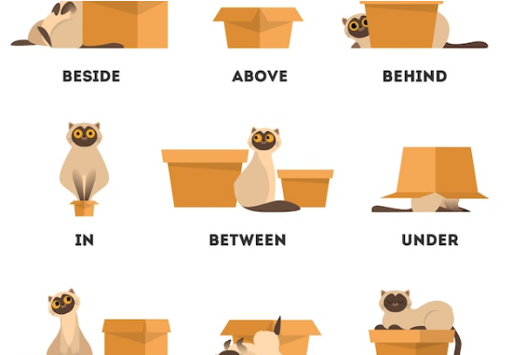
"Under" vs "Below" 07 / 30
১. Under (নিচে সরাসরি লম্বভাবে):
কোনো কিছুর ঠিক নিচে সরাসরি অবস্থান করা বোঝালে Under বসে।
Ex: The cat is sleeping under the table.
২. Below (তুলনামূলক নিচে/একই লাইনে নিচে):
সরাসরি নিচে নয় বরং কোনো নির্দিষ্ট স্তরের বা লেভেলের নিচে অবস্থান করা বোঝালে Below বসে।
Ex: The water level is below the red mark.

Slide 9
"Above" vs "Over" 08 / 30
Over (সরাসরি উপরে)
Above (উচ্চ স্তরের উপরে)
কোনো কিছুর ঠিক সরাসরি লম্বভাবে উপরে কিন্তু স্পর্শ না করে থাকা বা এক প্রান্ত থেকে অন্য প্রান্তে অতিক্রম করা বোঝালে Over বসে।
সরাসরি লম্বভাবে উপরে না হয়ে কোনো লেভেল বা স্তরের অনেক উপরে অবস্থান করা বোঝালে Above বসে।
Example:
Example:
• The sun is high above the clouds.
• Her house is above the hill level.
• The bird flew over our head.
• The fan is hanging over the bed.

Slide 10

"Between" vs "Among" 09 / 30
Between (দুইয়ের মধ্যে)
ঠিক দুইটি ব্যক্তি, বস্তু বা দলের মধ্যে কোনো কিছু বোঝাতে Between বসে।
Ex: Divide the mango between Mina and Raju.
মনে রাখার সহজ উপায়
• ২ জন বা বস্তু = Between
Among (বহুর মধ্যে)
• ৩ বা তার বেশি = Among
দুইয়ের অধিক ব্যক্তি বা বস্তুর মধ্যে কোনো কিছু বোঝাতে Among বসে।
Ex: Distribute the sweets among all the students.

Slide 11

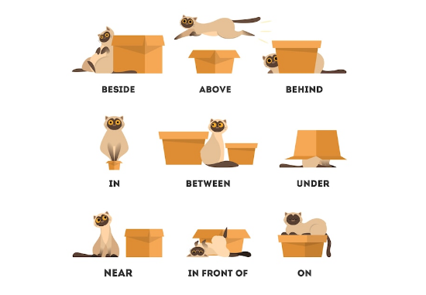
Let's Practice: Place 10 / 30
শূন্যস্থান পূরণ করো তো বন্ধুরা!
1. The book is _____ the table. (উপরে স্পর্শ করে)
2. The cat is sleeping _____ the bed. (নিচে)
3. My pencils are _____ my pencil-case. (ভেতরে)
4. Stand _____ Mina and Raju. (দুইজনের মাঝে)

Slide 12


Thank You!
সবাইকে অনেক ধন্যবাদ! আজকের পাঠ নিয়ে কোনো প্রশ্ন আছে কি বন্ধুদের?

